Slide 1
Virtualių serverių išteklių naudojimu grindžiama alaus daryklos gamybos valdymo informacinė sistema
Baigiamasis bakalauro darbas 1
Parengė: Kipras Gabrielaitis

Slide 2
Turinys
Įvadas
Tikslas, užduotys.
Gamybos valdymo samprata
Dalykinė, probleminė sritys
SSGG analizė, įmonės veiklos tobulinimo strategija
Esamų Informacinių sistemų rinkoje analizė
Naudojamų technologijų apžvalga
HTML, CSS, JavaScript C#, ASP.NET Core MVC, debesų kompiuterijos paslaugų modelis

Slide 3
Įvadas
Nebėra monopolijų, užimančių visą rinką bei atsiranda terpė kurtis mažoms darykloms. Pasak „Alltech and The Brewers“ žurnalo tyrimo, 2017 metais alaus daryklų skaičius pasaulyje viršijo 19 tūkstančių. Daugiau nei 94 procentai šių daryklų gamina gyvą alų (angl. „Craft breweries“)
Didelį gyvo alaus daryklų augimą galima paaiškinti tuo, jog bėgant metams žmonėms atsibosta vartoti tą patį produktą – norisi išbandyti kažką naujo.
Dažniausiai tik įsikūrusiose ar mažose gyvo alaus daryklose viskas daroma paprastai remiantis žmogiškaisiais faktoriais. Tačiau, kai užsakymai didėja ir verslui reikia plėstis, remtis vien žmogiškaisiais faktoriais gamybos valdyme tampa sudėtinga.

Slide 4
Įvadas(tikslas, užduotys)
Darbo tikslas – Pagerinti bei pagreitinti alaus daryklos gamybos valdymo procesą pasitelkiant virtualių serverių išteklių naudojimu grindžiamą informacinę sistemą.
Darbo uždaviniai:
1) Išanalizuoti alaus daryklos gamybos valdymo procesus.
2) Apžvelgti esamus probleminės srities sprendimus ir ištirti virtualių serverių išteklių naudojimo architektūrą, technologijas - padėsiančias įgyvendinti informacinę sistemą.
3) Suformuluoti funkcinius ir nefunkcinius kuriamos sistemos reikalavimus.
4) Suprojektuoti ir suprogramuoti alaus daryklos gamybos valdymo informacinę sistemą.
5) Atlikti sistemos testavimą ir pateikti išvadas.

Slide 5
Gamybos valdymo samprata (Dalykinė, probleminė sritys)
Analizuojama dalykinė sritis – alaus daryklos gamybos valdymas. Alaus darykla yra pelno siekianti organizacija, kurios gamybos valdymo proceso pagrindinis siekis - greitai ir efektyviai pagaminti kuo geresnės kokybės produkcijos. Gamybos valdymas susideda iš gamybos organizavimo bei kokybiškos produkcijos užtikrinimo procesų.

Slide 6
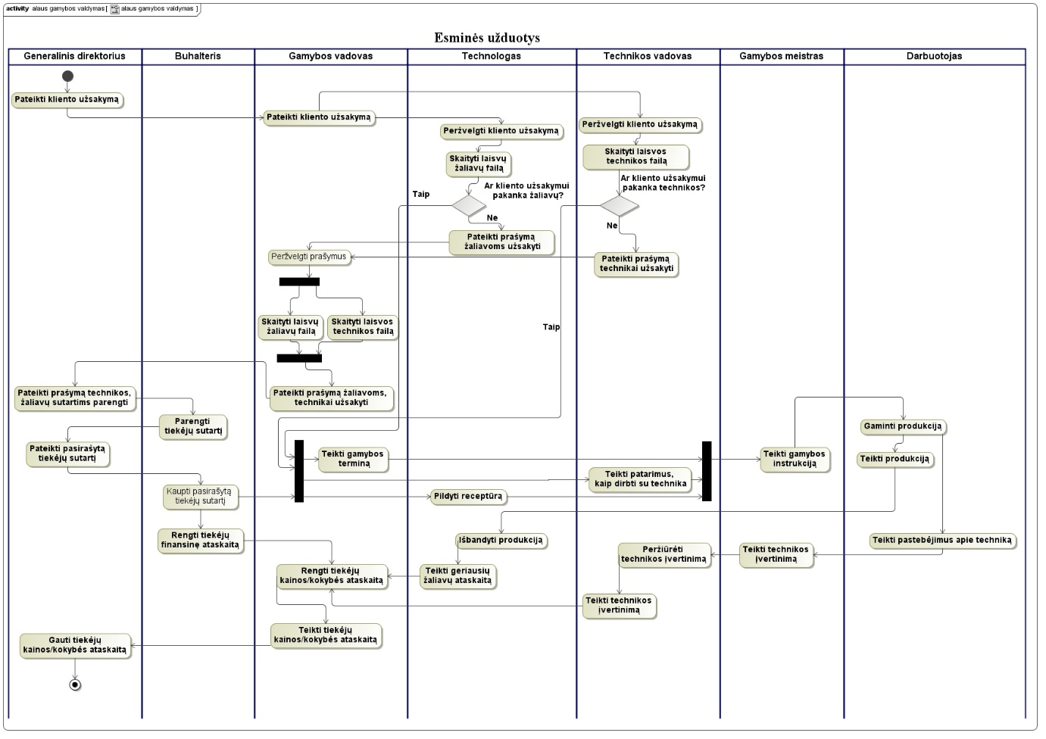
Gamybos valdymo samprata (Dalykinė, probleminė sritys)

Slide 7
Gamybos valdymo samprata (Dalykinė, probleminė sritys)
Gamybos organizavimo procese komunikacija tarp skirtingų skyrių vyksta lėtai. Su gamyba susijusi informacija yra perduodama atskiromis dalimis, skirtingomis formomis. Tiekėjų sutartys taip pat saugomos nestruktūrizuotai.
Per daug remiamasi turima technine, programine įranga. Kompiuterio ar programinės įrangos gedimo atveju svarbi gamybos informacija gali būti prarasta. Tai reikštų dvigubo darbo darymą ir įmonės reputacijos kritimą, jei prarastas toks dokumentas kaip kliento užsakymas.

Slide 8
Gamybos valdymo samprata (SSGG analizė, Įmonės veiklos tobulinimo strategija)
Stipriosios pusės | Silpnosios pusės
Įmonės darbuotojų kolektyvas, ypač aukštai daryklos hierarchijoje esantys skyriai, kurie daugiausiai dirbtų su sistema, turi reikiamą kompiuterinio raštingumo lygį. Naudojant gamybos valdymo informacinę sistemą būtų gerinamas įmonės įvaizdis, būtų galima kilti į aukščiausias pozicijas rinkoje. Įdiegus sistemą, būtų galima išlaikyti kokybiškai gaminamos produkcijos pastovumą bei turimą rinkos dalį. | Sparčiai augant verslui gali pritrūkti laiko, skiriamo IS diegimui bei integravimui su įmonės procesais. Gamybos valdymo informacinės sistemos diegimas bei pritaikymas savo procesams reikštų finansines investicijas, galimas paskolas. Darbuotojai, kurie gamina produkciją, didžiąją dalį darbo laiko sąnaudų išnaudoja gamindami produkciją.
Galimybės | Grėsmės
Įdiegus informacinę sistemą sumažėtų daugumos skyrių darbo laiko sąnaudos, pagreitėtų informacijos sklaida tarp skyrių. Alaus daryklai tai būtų galimybė daugiau laiko skirti veiklos plėtrai. Gyvo alaus daryklų populiarumas visame pasaulyje auga, žmonės nori išbandyti vis naujų skonių. Įdiegus gamybos valdymo IS ir pastoviai gaminant kokybišką produkciją yra galimybė įsigyti daug ištikimų klientų. | Informacinėms technologijoms tobulėjant ir vis apimant daugiau sričių, konkurentai gali sukurti ar įsigyti efektyvesnę gamybos valdymo sistemą. Informacinė sistema gali neatsipirkti, jei nebus didėjančio užsakymų skaičiaus ir darbo kiekis bus toks koks buvęs iki diegiant IS.

Slide 9
Gamybos valdymo samprata (SSGG analizė, Įmonės veiklos tobulinimo strategija)
Įmonės veiklos tobulinimo strategija – Pagreitinti bei pagerinti gamybos organizavimo bei kokybiškos produkcijos užtikrinimo procesus.
Įdiegus informacinę sistemą, pagerėtų santykiai tarp skyrių, įmonės įvaizdis. Augančioje gyvo alaus daryklų rinkoje būtų galima mažiau laiko skirti gamybos valdymui ir daugiau laiko skirti verslo plėtimui.
Tikimasi, jog IS teikiami privalumai padėtų užsiimti didesnę rinkos dalį bei įsigyti ištikimų klientų tokiu būdu atperkant sistemos diegimo kaštus.

Slide 10
Esamų Informacinių sistemų rinkoje analizė
Eil nr. | Modulis | Sistema Funkcija | Brewplanner | Brewtarget
1. | Administracinės veiklos modulis | Užsakymų valdymas | Yra | Nėra
2. |  | Tiekėjų sutarčių saugojimas | Nėra | Nėra
3. | Resursų valdymo modulis | Resursų planavimas | Nėra | Nėra
4. | Gamybos koordinavimo modulis | Gamybos planavimas | Yra | Yra su trūkumais
5. |  | Receptūrų valdymas | Yra su trūkumais. | Yra
6. |  | Technikos prietaisų valdymas | Yra | Yra

Slide 11
Esamų Informacinių sistemų rinkoje analizė
Kiekviena sistema turi bent vieną detaliai realizuotą funkciją. Tačiau trūksta pilno administracinės veiklos modulio bei resursų valdymo modulio funkcijų išpildymo.
Brewplanner patogi bei vizuali informacinė sistema, tačiau trūksta detalesnio receptūrų valdymo bei resursų valdymo modulio.
Brewtarget informacinė sistema taip pat gali būti naudinga, tačiau tik mažoms, pradedančioms darykloms, kurioms nereikia rūpintis dėl užsakymų administravimo bei resursų valdymo.

Slide 12
Naudojamų technologijų apžvalga
Bus naudojami HTML ir CSS – svarbiausi, už dizainą atsakingi įrankiai internetinių svetainių kūrimui. Taip pat pasirinkta naudoti JavaScript programavimo kalbą, kuri integruojasi kartu su HTML ir CSS, bei yra naudinga kuriant dinamiškas internetines svetaines. Tam, kad sukurti stabilią bei greitai veikiančią informacinę sistemą, pasirinkta C# programavimo kalba su .NET technologija bei ASP.NET Core MVC karkasu. Duomenų bazė pasirinkta Microsoft SQL SERVER.

Slide 13
Naudojamų technologijų apžvalga
Informacinės sistemos talpinimui internete bus naudojama Azure App service paslauga, kuri yra paremta „PaaS”(angl. Platform as a service) Platforma kaip paslauga architektūra. Ši architektūra palaiko tiek internetinės svetainės programinę įrangą, tiek techninės įrangos resursus.

